Slide 2
«Нахождение нелепиц»

Slide 3
  Нелепица (небылица) – это бессмыслица, чепуха, шутливая выдумка.

Slide 5


Slide 7
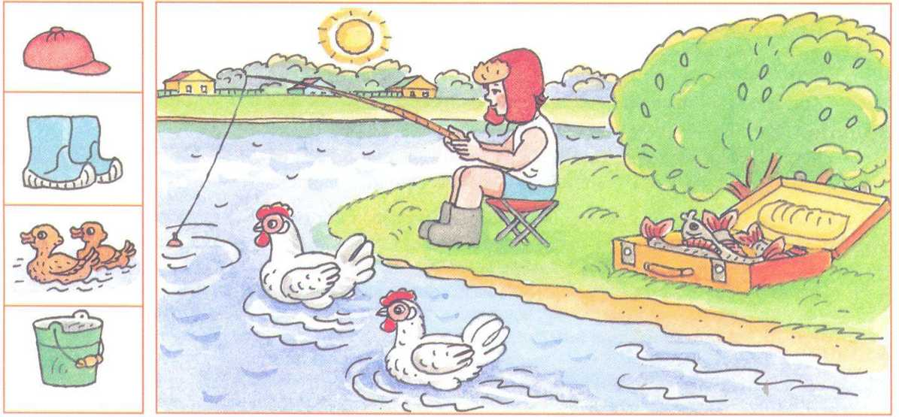

Slide 8
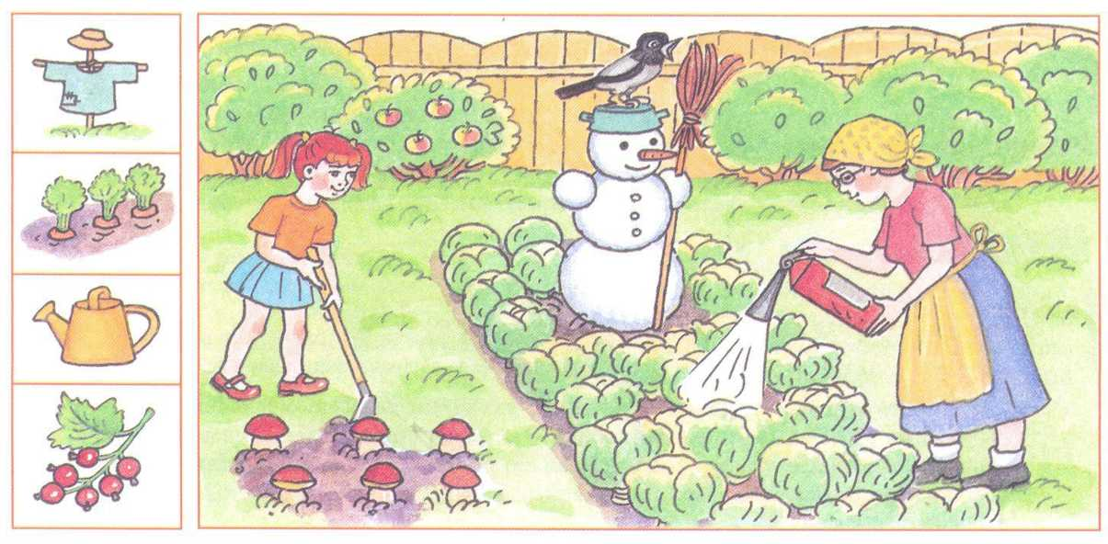

Slide 10
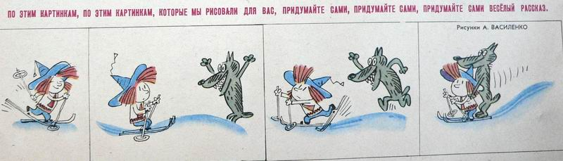

Slide 12
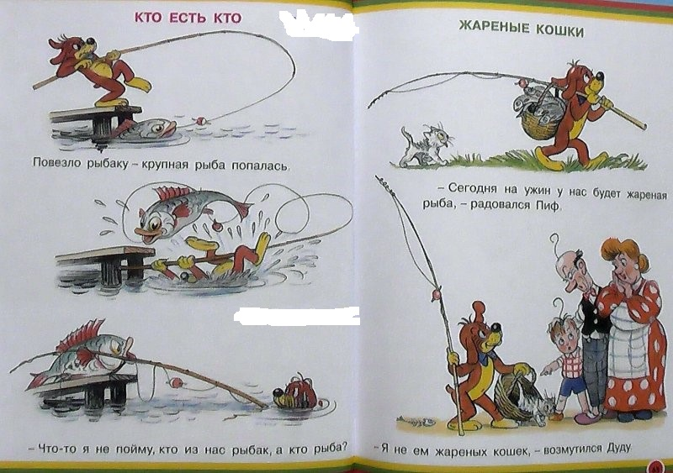

Slide 13
Ха – ха – ха
Хо – хо – хо
Хи – хи – хи
Хе – хе - хе

